Slide 1
第五单元 交通与社会变迁
交通含义：指人、物和信息在两地之间的往来、传递和输送，
包括运输和通信两个方面。狭义的交通专指运输。
交通的变迁
水陆交通的变迁
现代交通运输新变化
陆路
水路
邮路
陆路
水路
航空
河运、海运
河运、海运
运输
通信

Slide 2
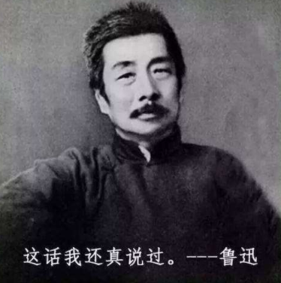
第12课 水陆交通的变迁
了解古代水陆交通建设及主要交通工具；
认识新航路开辟和工业革命对促进交通进步的作用。
其实地上本没有路，走的人多了，也便成了路。
——鲁迅《故乡》

Slide 3
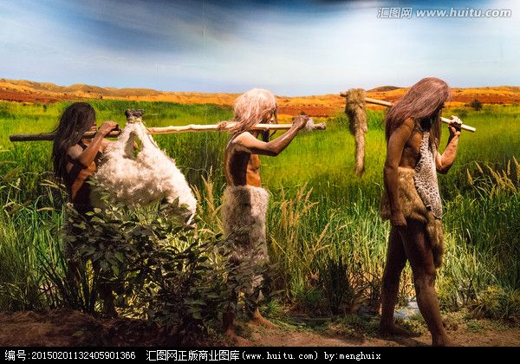
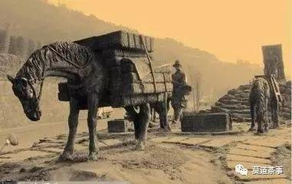

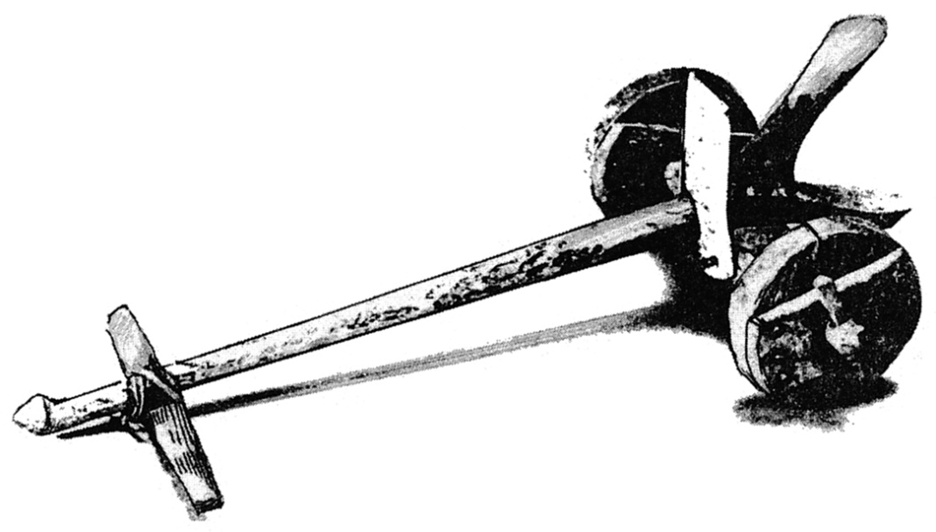
一、水陆交通变迁的表现
（一）陆路：道路铺设
1.天然道路
（1）原因：
①原始人在自然界中打猎、捕鱼、采集食物，其习惯性的足迹就形成了“路”
②人类转向定居，以住地为中心的交通进一步发展
（2）表现：
①道路：依赖天然的道路与河流
②“课前导言”运输工具
滑动到滚动的飞跃
提高了运载量和运送速度，对道路修建提出了更高的要求
人工搬运（人力）
驯养动物（畜力）
橇的使用（工具）
发明轮车（工具）

Slide 4
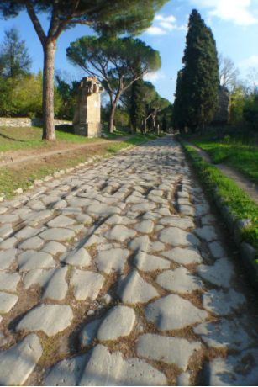
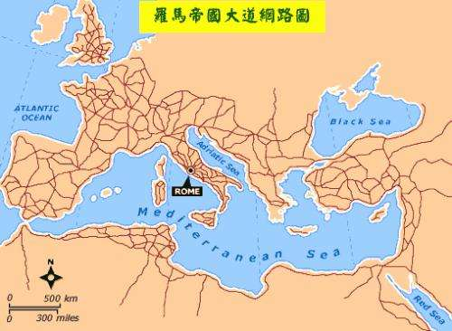
一、水陆交通变迁的表现
（一）陆路：道路铺设
1.天然道路
2.人工道路
（1）原因：生产力的发展推动了人工道路的铺设
（2）表现
罗马大干道
“阿庇乌大道”：兴建于公元前400年前后，用68年时间建成。由罗马东南方向越过亚平宁山脉通往布林迪西。
空间 | 表现
西方 | 罗马帝国的道路把罗马和各行省连接起来，形成“条条大路通罗马”的盛况
首都罗马通过道路和今天的意大利、英国、法国、西班牙、德国、阿拉伯以及非洲北部连成整体。这些区域被分为13个省，有322条联络干道，总长度7.8万千米。

Slide 5
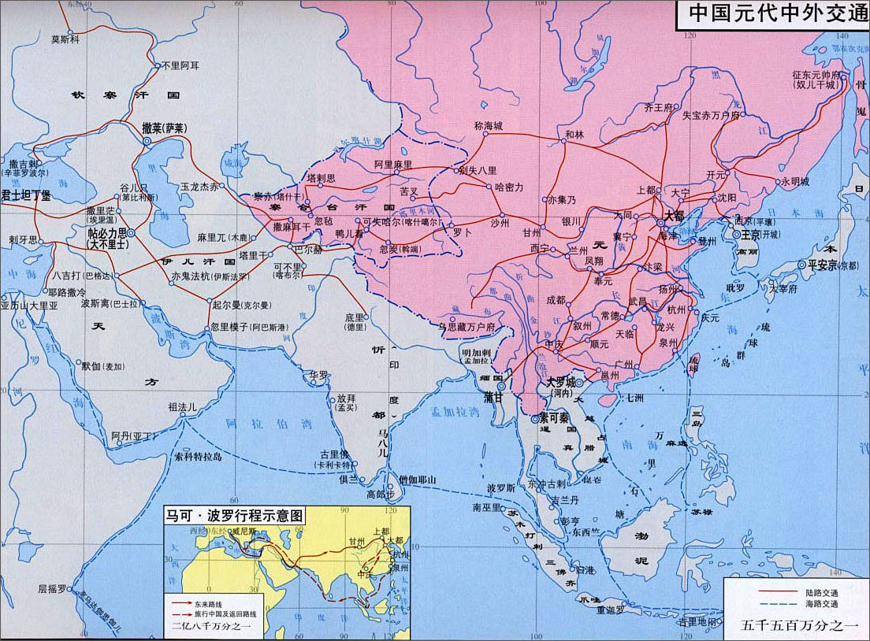
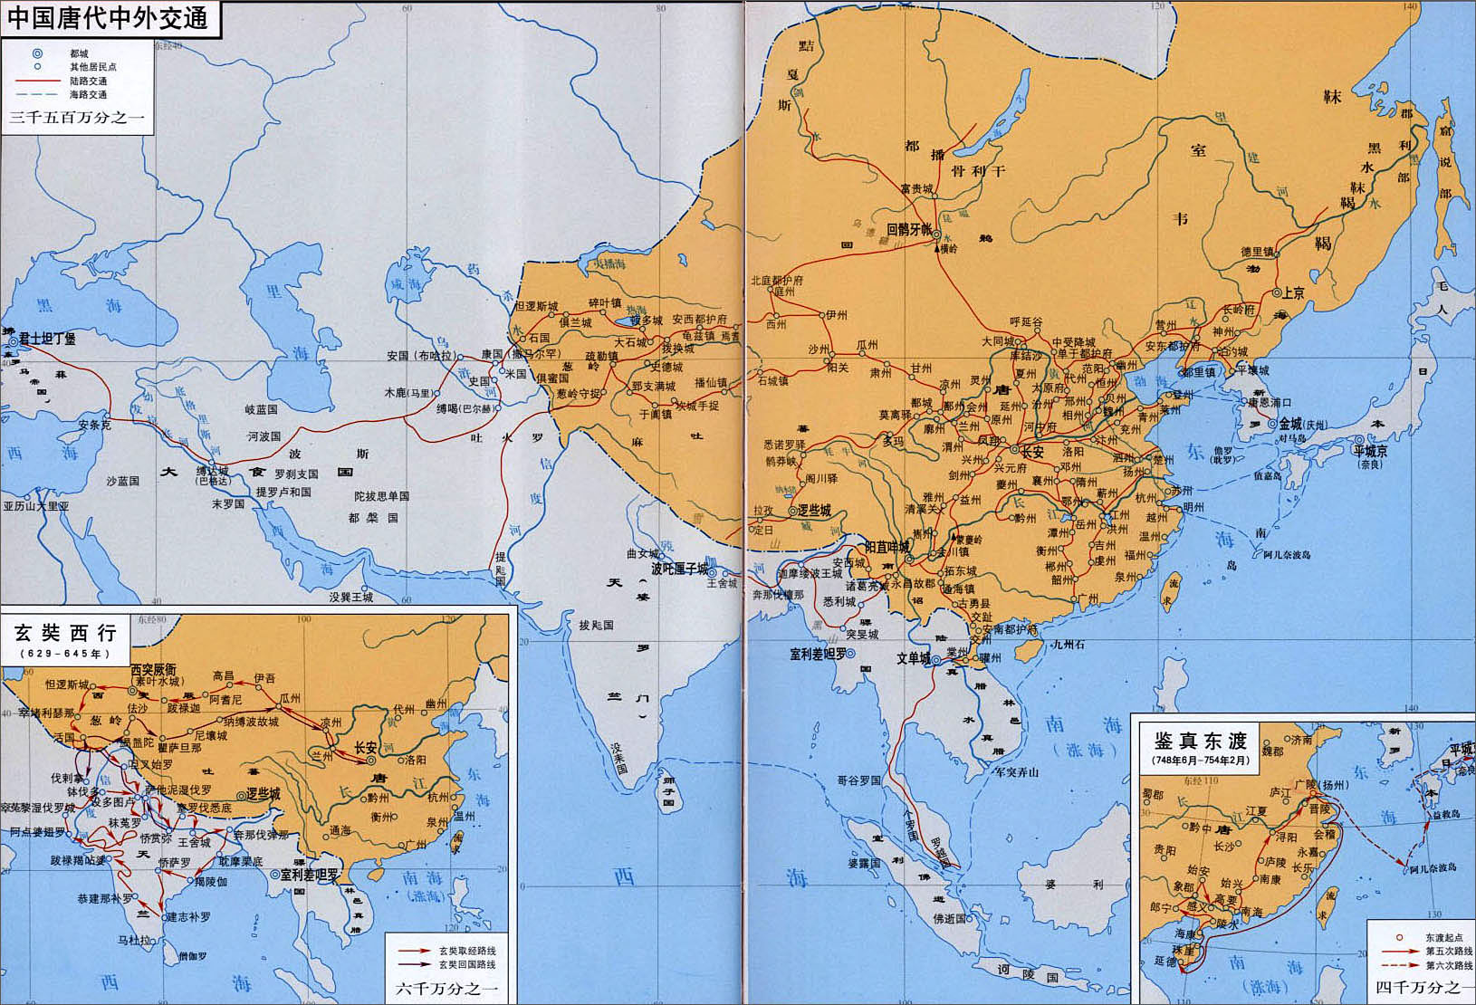
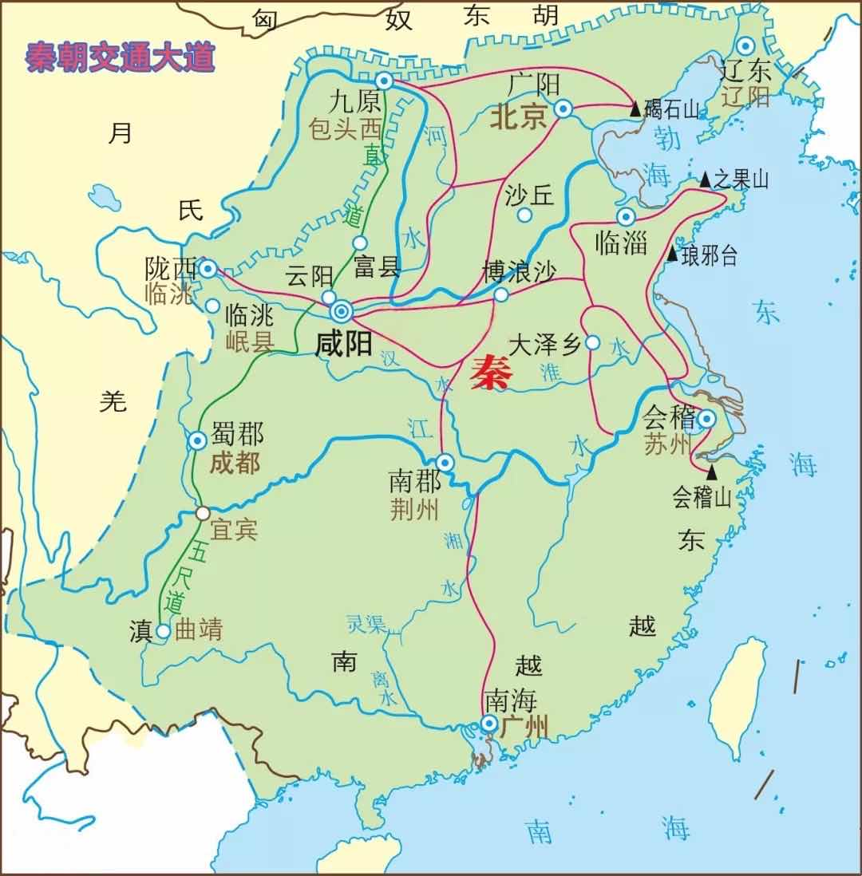
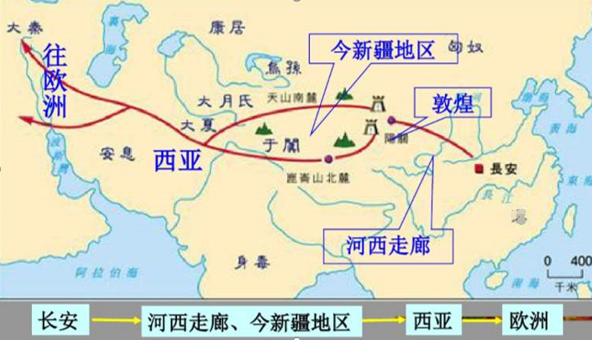
（一）陆路：道路铺设
2.人工道路
（1）原因：生产力的发展推动了人工道路的铺设
（2）表现
汉朝
空间 | 表现
中国 | ①秦朝：
 | ②汉代：
 | ③唐代：
 | ④元朝：
修筑的驰道、直道和五尺道等，构成了以咸阳为中心的全国性道路网
开通了连接亚、欧、北非的大通道
—丝绸之路
驿道以长安为中心向各方辐射
扩展了汉唐的交通网，在全国遍设驿站，构成了以大都为中心的驿路交通网

Slide 6
中国古代人工道路的铺设有什么特点？目的是什么？
空间 | 表现
中国 | ①秦朝：
 | ②汉代：
 | ③唐代：
 | ④元朝：
修筑的驰道、直道和五尺道等，构成了以咸阳为中心的全国性道路网
开通了连接亚、欧、北非的大通道—丝绸之路
驿道以长安为中心向各方辐射
扩展了汉唐的交通网，在全国遍设驿站，构成了以大都为中心的驿路交通网
特点：以都城为中心；分布广（全国）
目的：
政治：强化中央集权；军事：有利于信息的传递和军队调遣

Slide 7
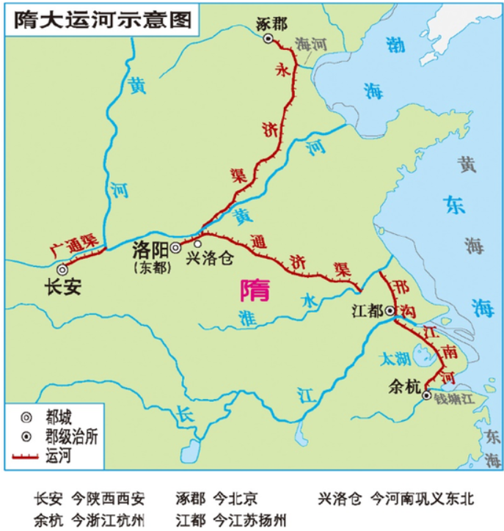
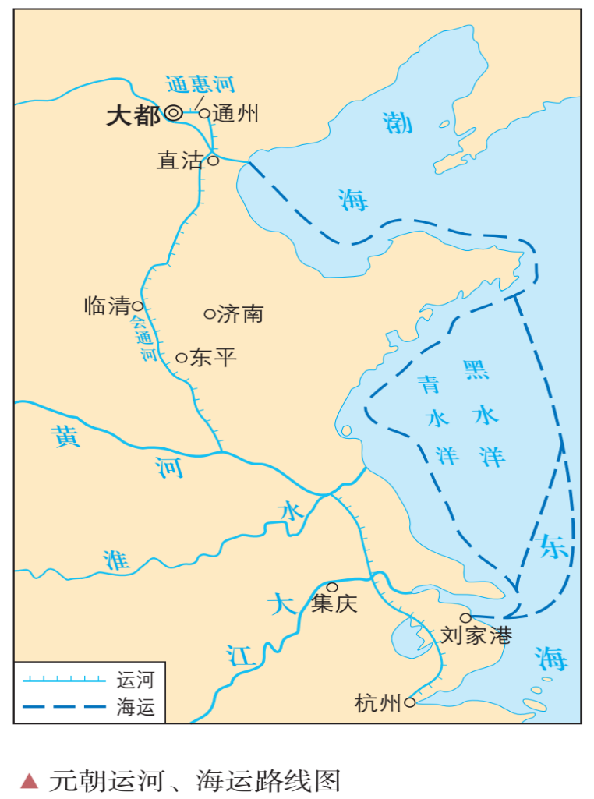
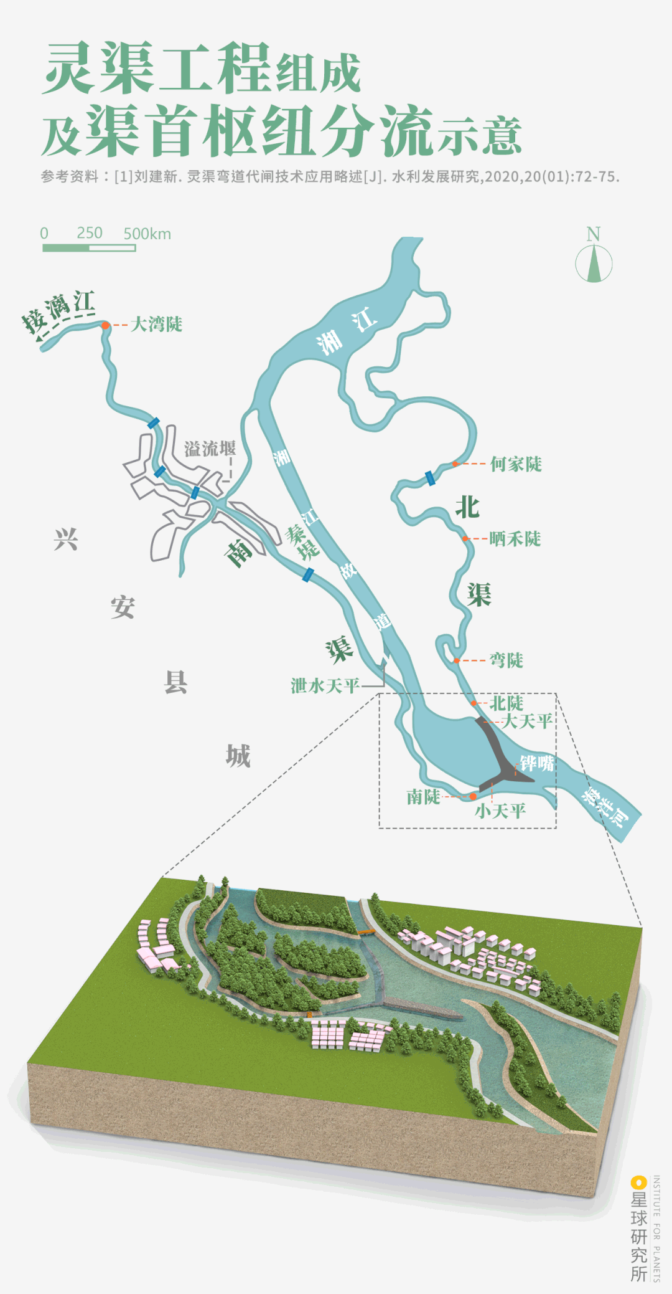
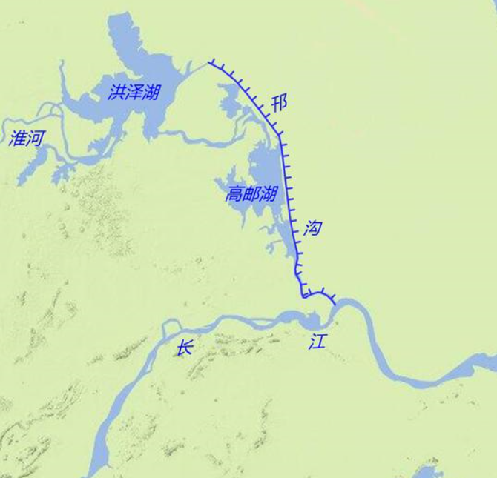
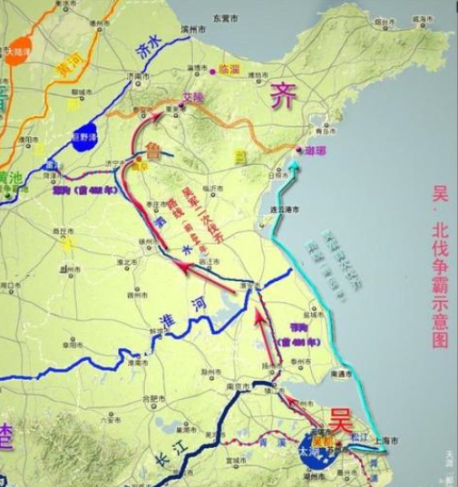
一、水陆交通变迁的表现
（二）国内运河开凿
1.含义：运河是人工开凿的河流
2.表现
春秋时期，吴王夫差想北上伐齐，修筑“邗沟”。目的是为伐齐远征需解决军粮和辎重的运输问题
空间 | 表现
中国 | ①春秋时期：已有运河
 | ②秦朝：
 | ③隋朝：
 | ④元朝：
开凿连接湘水和离水的灵渠，沟通了长江和珠江两大水系
大运河以洛阳为中心，沟通了中国南方和北方
京杭大运河为世界之最

Slide 8
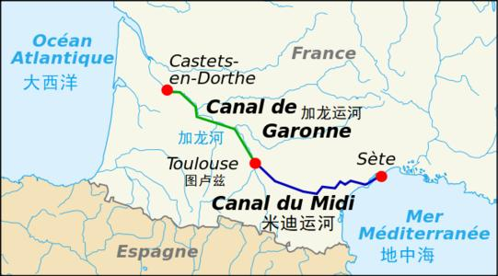
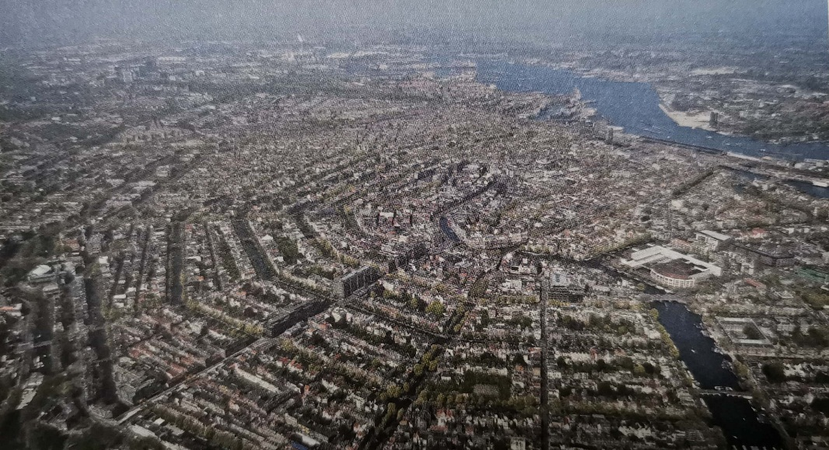
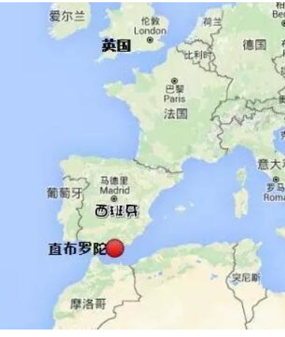
一、水陆交通变迁的表现
（二）国内运河开凿
1.含义：运河是人工开凿的河流
2.表现
空间 | 表现
西方 | ①17世纪开通的法国米迪运河
 | ②17世纪荷兰阿姆斯特丹建立的运河系统
围绕城市形成同心圆运河带

Slide 9
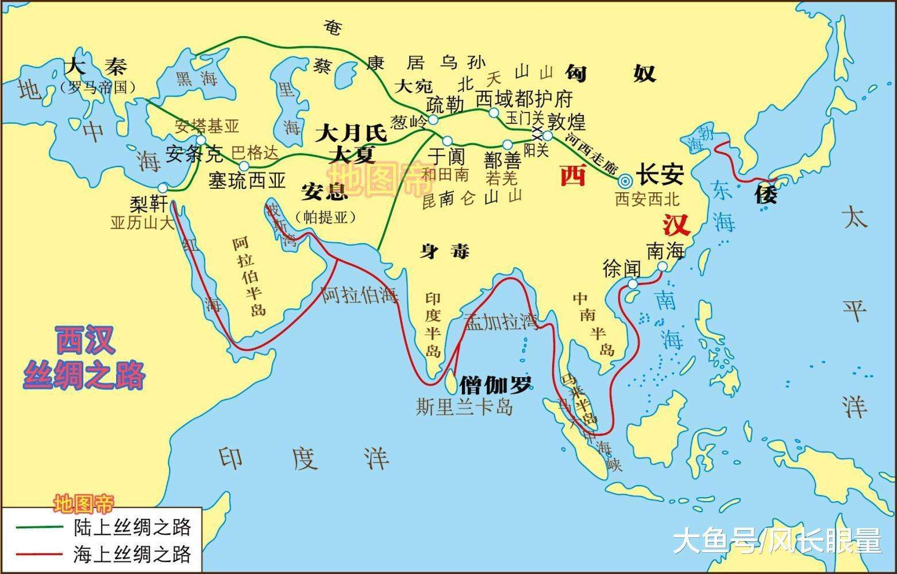
一、水陆交通变迁的表现
（三）海洋探索：局部探索到全球航路
1.古代对海洋的探索
（1）古代中国
东线通向朝鲜半岛和日本
西汉
东、南两条航线
宋元
明朝
南线通向印度洋
海上
通道

Slide 10
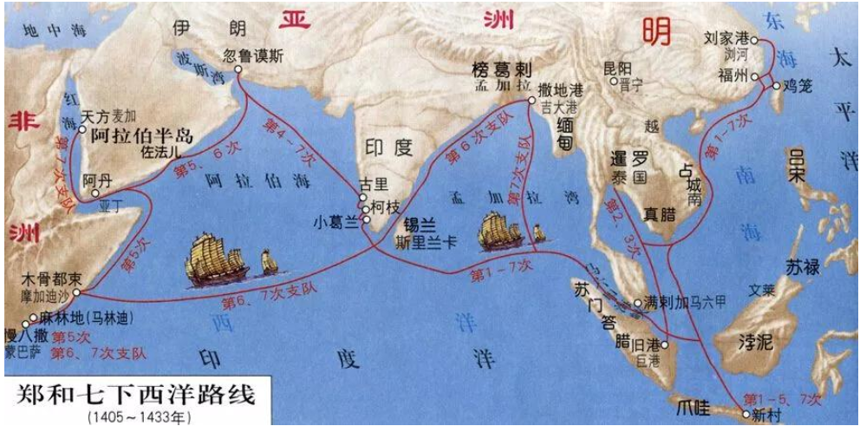
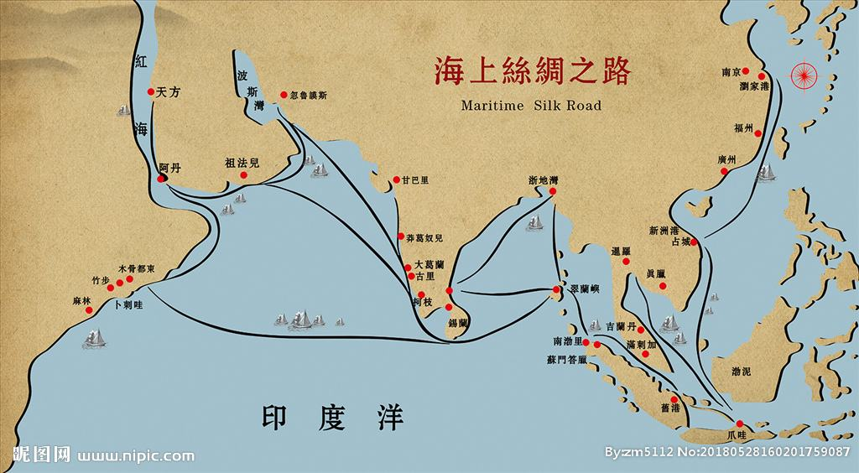
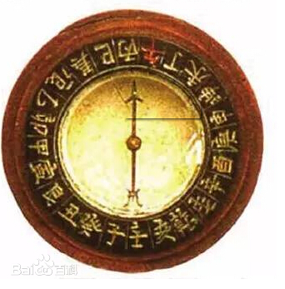
一、水陆交通变迁的表现
（三）海洋探索：局部探索到全球航路
1.古代对海洋的探索
（1）古代中国
西汉
东、南两条航线
宋元
造船工艺和航海技术有了重大进步
明朝
1405年到1433年，郑和七次下西洋
海上
通道
海上丝绸之路
磁罗盘

Slide 11
一、水陆交通变迁的表现
（三）海洋探索：局部探索到全球航路
1.古代对海洋的探索
（2）古代西方
维京人
北大西洋和北海地区冒险（海盗）
腓尼基人
首次横渡地中海
阿拉伯人
范围窄、规模小，局部探索
受制于航海技术，以狭窄易通过的海域
主要是掠夺和贸易
印度洋周围开展海上贸易（非洲东海岸）
波利尼西亚人
太平洋诸岛活动
（复活岛）

Slide 12
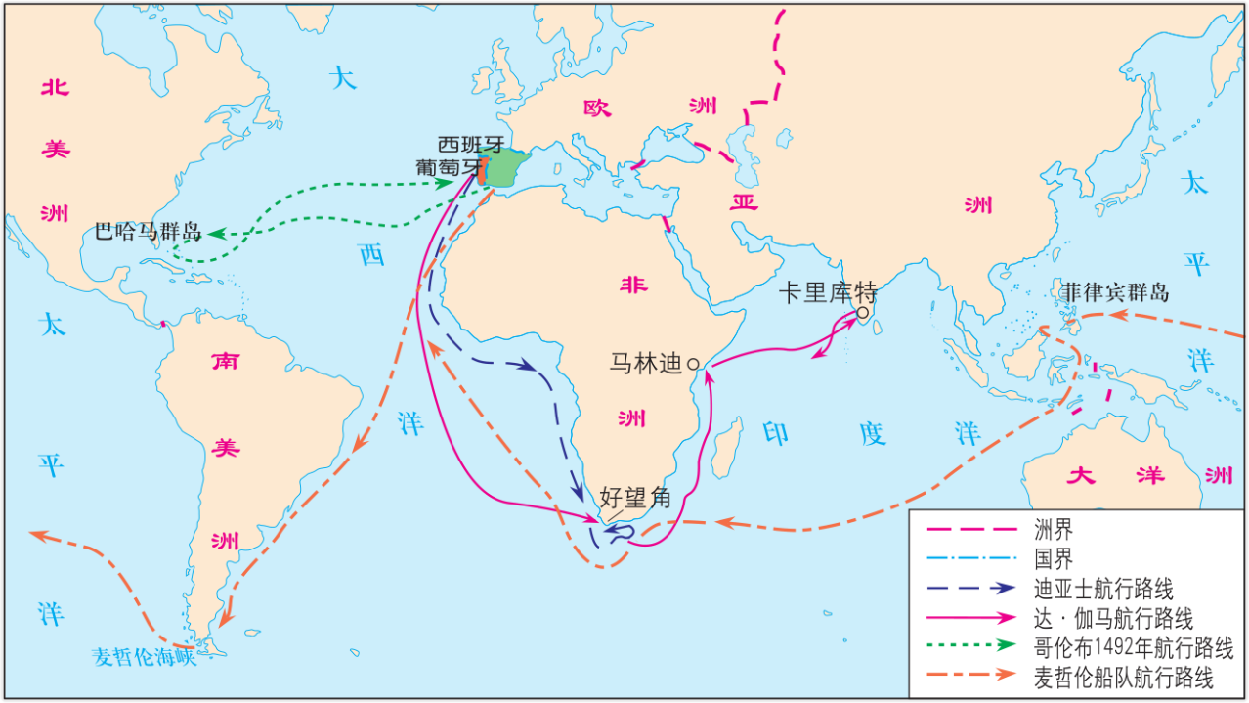
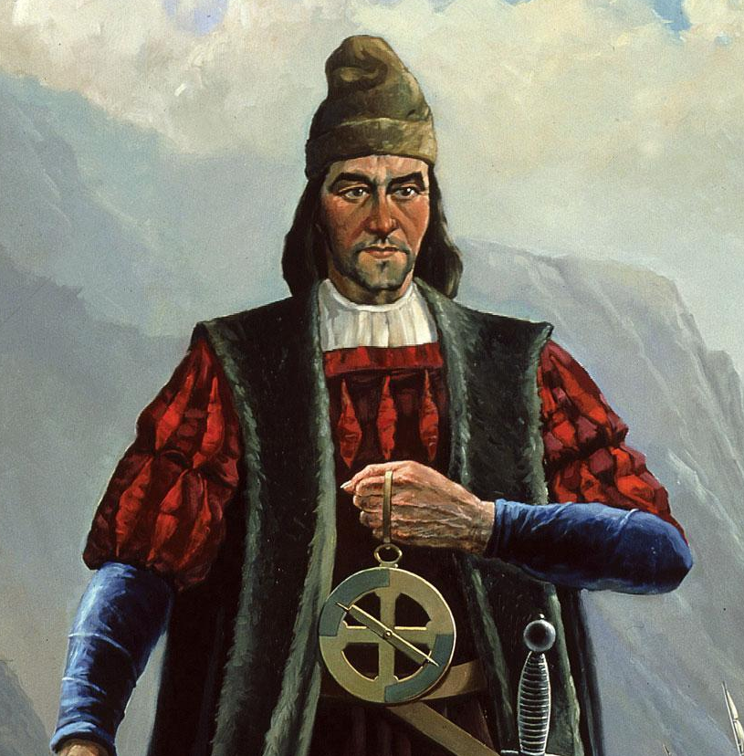
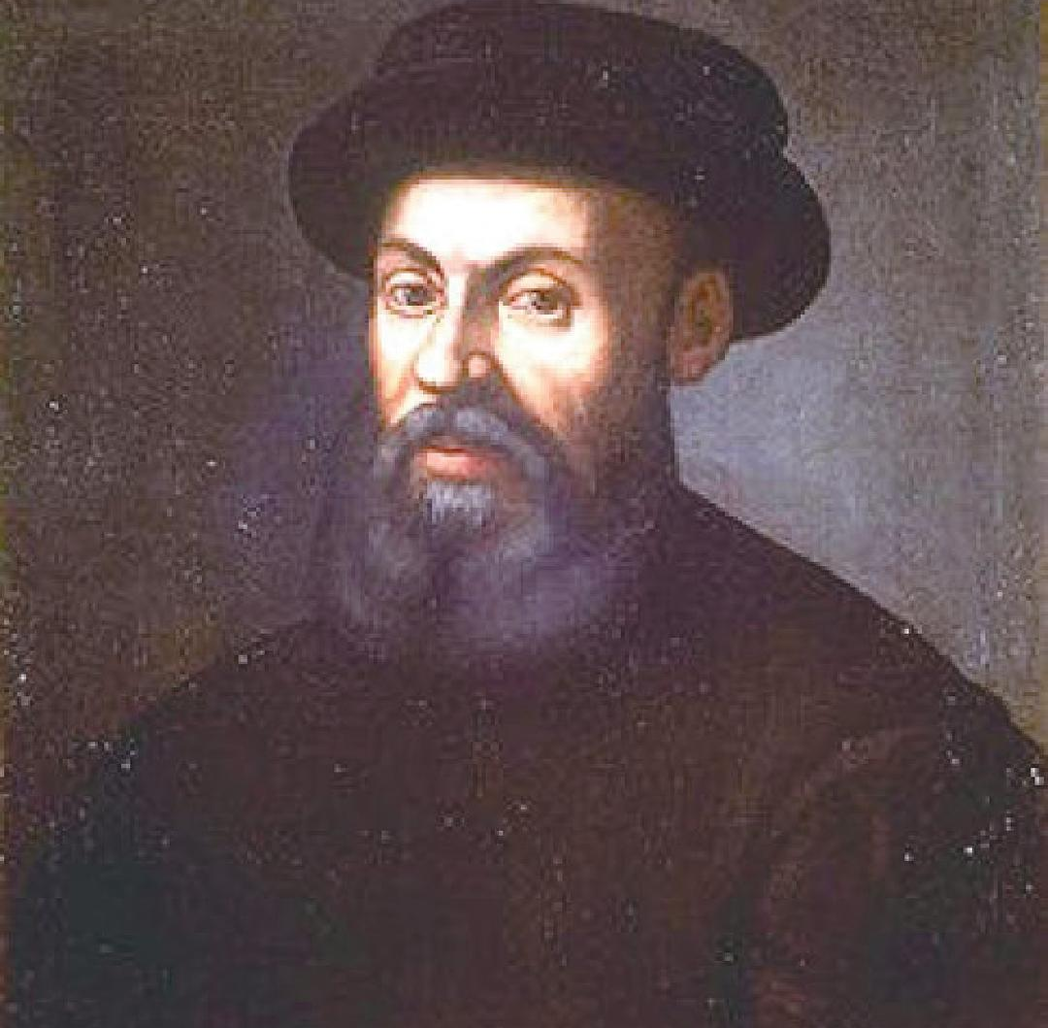
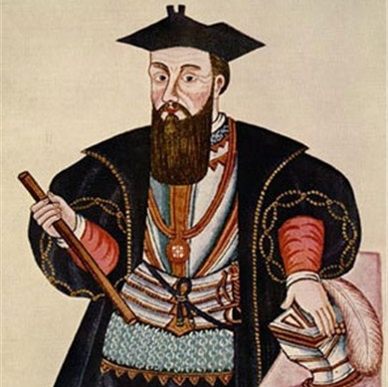
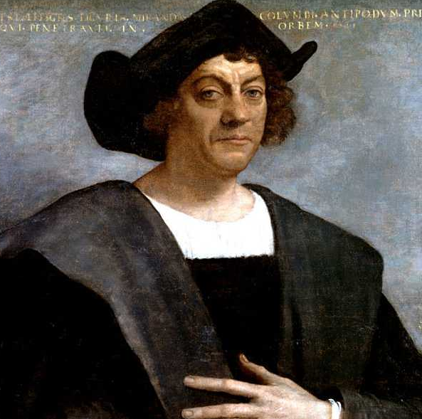
2.近现代全球航路的建立与拓展
（1）全球航路的建立：新航路的开辟
①时间： 15世纪末16世纪初
②表现
新航路开辟示意图
1492
哥伦布
1519-1522
麦哲伦
1497-1498
达·伽马
1487
迪亚士

Slide 13
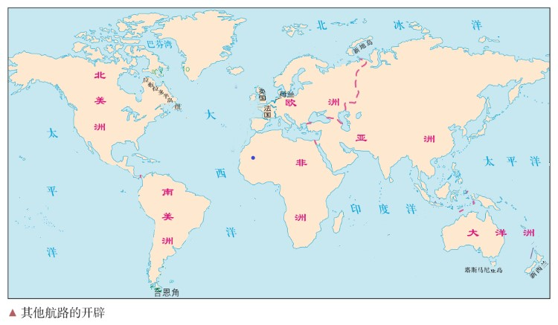
（1）全球航路的建立：新航路的开辟
①时间： 15世纪末16世纪初
②表现
③意义
新航路的开辟让全球海路大通，世界主要的大洋和大陆之间，通过海上航线建立了直接联系，环球交通网络逐渐形成。
俄罗斯人 北太平洋→北冰洋
巴伦支
哈德逊 荷 北冰洋→亚洲
哈得逊
俄罗斯人
巴伦支 荷→北冰洋
卡伯特
卡蒂埃 法→拉布拉多半岛
卡蒂埃
卡伯特 英→纽芬兰岛
北大西洋
南半球
德雷克
德雷克 英→合恩角（美洲南端）
塔斯曼
塔斯曼 荷→环航澳大利亚

Slide 14
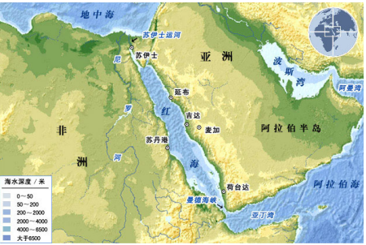
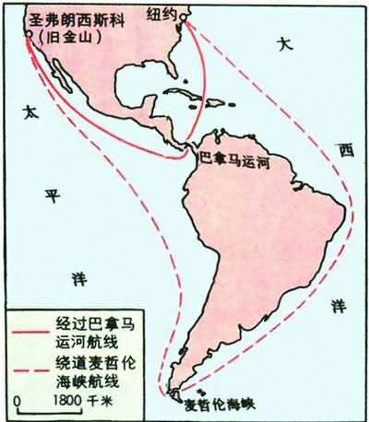
（三）海洋探索：局部探索到全球航路
2.近现代全球航路的建立与拓展
（1）全球航路的建立：新航路的开辟
（2）全球航路的拓展：国际运河开凿
运河 名称 | 通航时间 | 位置 | 意义
苏伊士 运河 | 1869年
巴拿马 运河 | 1914年
连接了红海和地中海，成为西欧和南亚、东亚之间最近、最直接的水上通道
苏伊士运河（1869年开通）
西欧和南亚、东亚之间的水道
大西洋和太平洋之间的航路
极大地缩短了大西洋和太平洋之间的航行距离
巴拿马运河
（1914年通航）

Slide 15
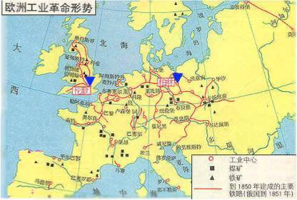
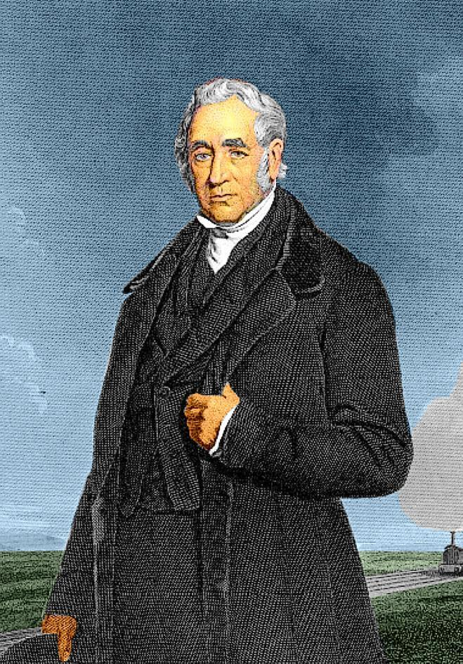
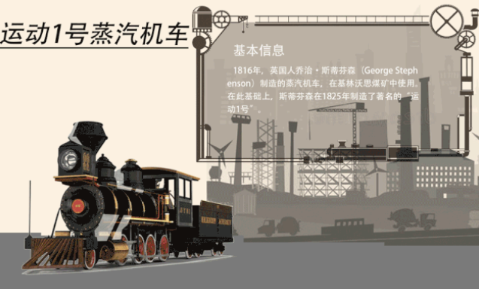
一、水陆交通变迁的表现
（四）工业革命以来新式交通工具的诞生
1.火车与铁路交通
（1）火车的发明与影响
①条件：工业革命引发了交通的变革
②发明：
19世纪欧洲铁路网
1814年，斯蒂芬森改进了蒸汽机车
③影响：19世纪上半期，人类步入铁路时代

Slide 16
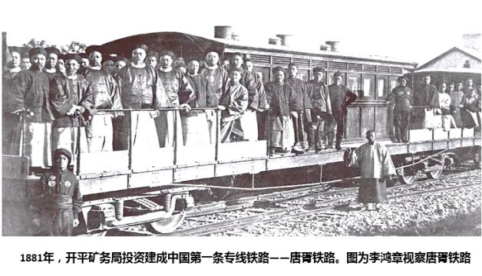
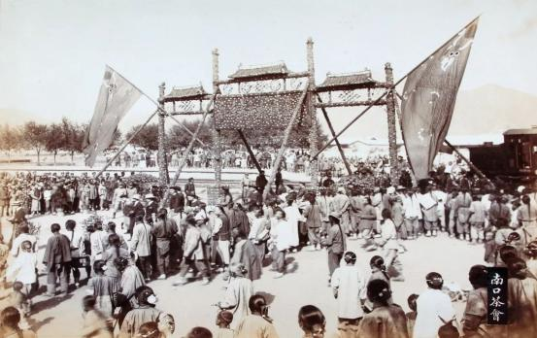
（四）工业革命以来新式交通工具的诞生
1.火车与铁路交通
（1）火车的发明与影响
（2）近代中国铁路交通的发展
成就 | ①1881年，唐山至胥各庄的铁路建成 ②1909年竣工的京张铁路
局限
中国人在自己国土上修建的第一条实用铁路。
中国人自行设计和施工的第一条铁路干线
由詹天佑主持修建。
中国的铁路业主要掌握在列强手中
京张铁路通车庆典南口茶会盛况

Slide 17
阅读材料，结合所学，分析铁路建设对中国社会的影响。
材料：若地势阻隔，不能相通，故必铁路成，则万里之外，旦夕可至;小民生业，靡不流通;朝廷法旨，靡不洞达;山川之产，靡不尽出;风俗之陋，靡不尽除。使中国各省铁路全通，则国家气象大变:商民货物之蕃息，当增十倍;国家岁入之数，亦增十倍。至于调兵之捷速，可省多营;转漕无阻，可备海梗;民间无差徭科派之困，官吏无驿站办差之累。
——张謇《代鄂督条陈立国自强疏》，《张謇全集》第1册
1.积极：
推动了中国的近代化，促进了中国近代由传统农业社会向近代工业社会的转型。
（1）经济：打破了中国内地的封闭状态，加强了沿海与内地、城市与乡村的联系，加速了中国传统的自给自足的小农经济的瓦解，推动了中国商品经济的扩展
（2）城市化：推动了中国城市化，使一大批近代城市在铁路沿线兴起，并成为所在地新的经济中心。
（3）交通：铁路的出现，推动了铁路工业的产生和发展，进一步带动了与铁路建设相关的近代工矿业的发展。
（4）政治：打破了封建时代中国的分散落后状态，加强了中央与地方的联系，增强了民族凝聚力。
（5）社会：铁路建设对封建的陋习等，也有一定的冲击作用。
2.消极：
近代铁路掌握在列强手中，成为列强侵略和征服中国的工具

Slide 18
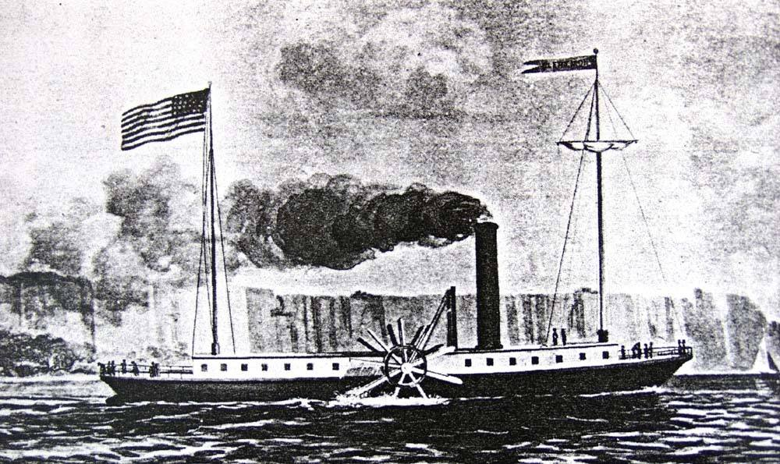
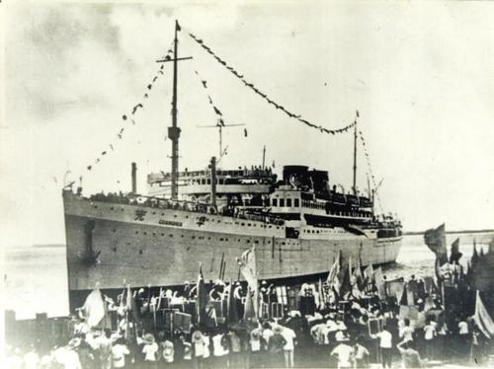
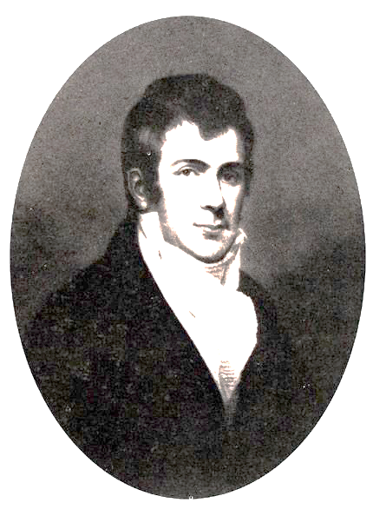
（四）工业革命以来新式交通工具的诞生
2.轮船与航运业的发展
（1）轮船的产生与发展
富尔顿和他发明的汽船
内燃机逐渐成为驱动船舶--远洋轮船
①1807年，美国人富尔顿发明了汽船
②1812年，英国人制造的汽船试航成功。
③蒸汽机、内燃机成为驱动船舶的动力，吨位大、速度快、航距远的轮船出现了。

Slide 19
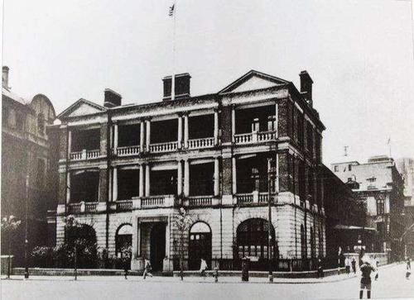
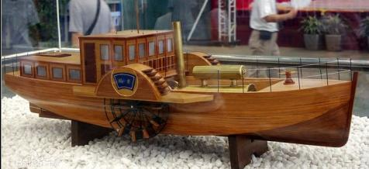
（四）工业革命以来新式交通工具的诞生
2.轮船与航运业的发展
（1）轮船的产生与发展
（2）近代中国航运业的发展
西方的轮船开到中国
官督商办企业：轮船招商局
19世纪20年代
19世纪60年代中期
1872年
黄鹄号

Slide 20
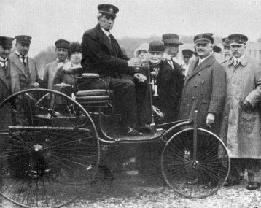
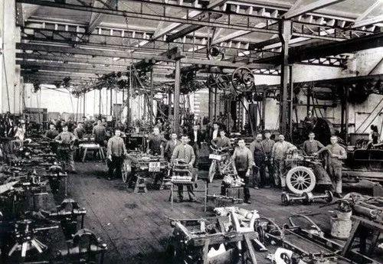
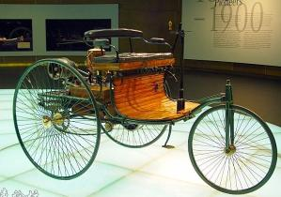
（四）工业革命以来新式交通工具的诞生
1.火车与铁路交通
2.轮船与航运业的发展
3.汽车的出现和发展
1885年德国人发明了世界上最早内燃机汽车。但20世纪前还不够普及。
奔驰铁器铸造和机械工厂
卡尔本茨和他的“奔驰1号”汽车

Slide 21
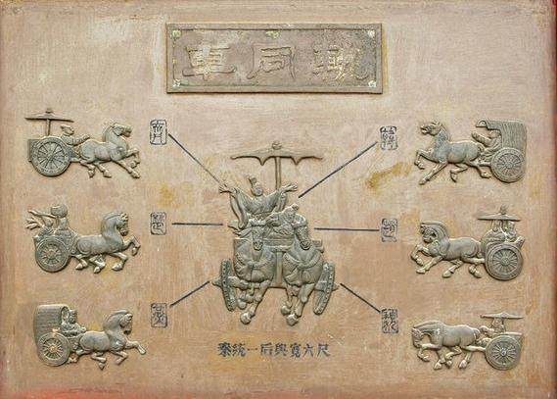
二、水陆交通变迁的影响
1.交通的改进，加强了各地的沟通，促进了政治、经济和文化发展
秦朝“车同轨”政策
我们交通运输体系的联合力量加在一起，就是合众国这个我们所拥有的称号中的动力要素。没有它们，我们不过是许多个别部分的联盟而已。
——《艾森豪威尔总统关于国家公路建设计划致国会的特别咨文》（1955年2月22日）

Slide 22
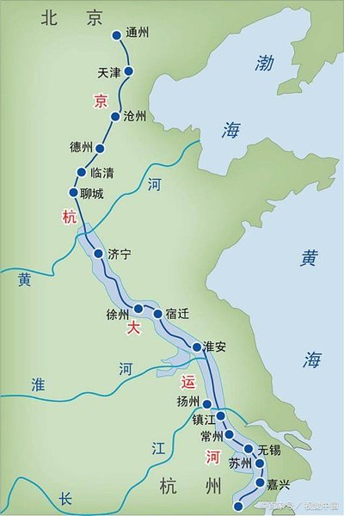
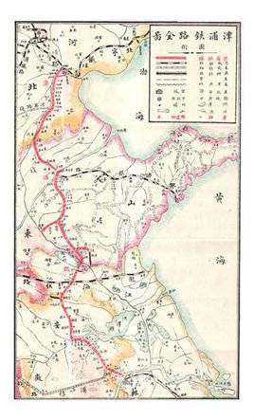
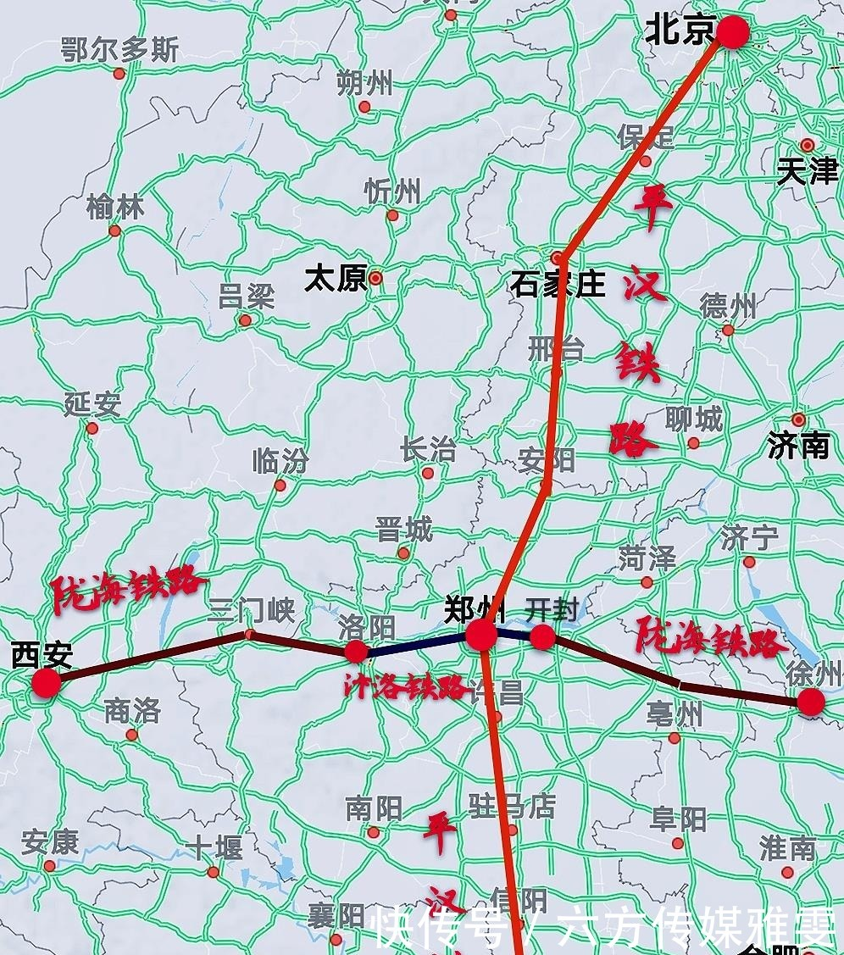
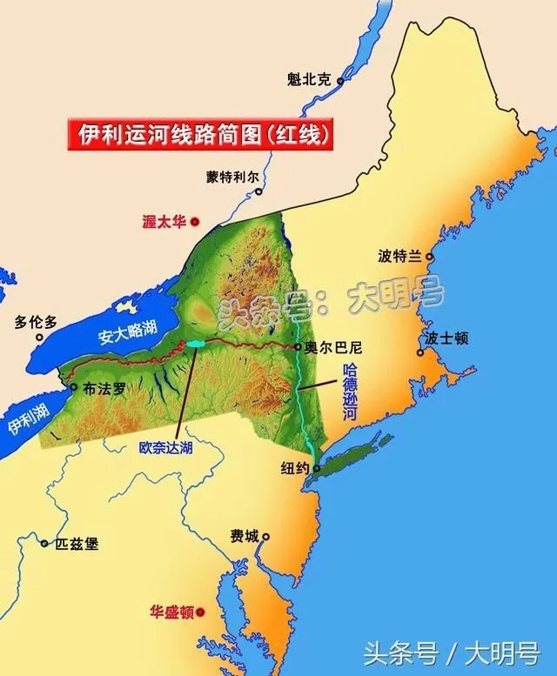
二、水陆交通变迁的影响
2.交通的改变影响了城市的发展
近代以前的清江浦（今江苏淮安主城区）“舟车鳞集，冠盖喧阗，两河市肆，栉比数十里不绝”
清末民初，“逮海道大通，津浦筑路，舟车辐辏，竟赴捷足，昔之都会遂成下邑”
郑州·火车拉出的城市—京汉铁路和陇海铁路交汇，超过了开封和洛阳。
伊利运河的开凿客观上促使纽约逐渐发展为国际化经济和金融中心。

Slide 23
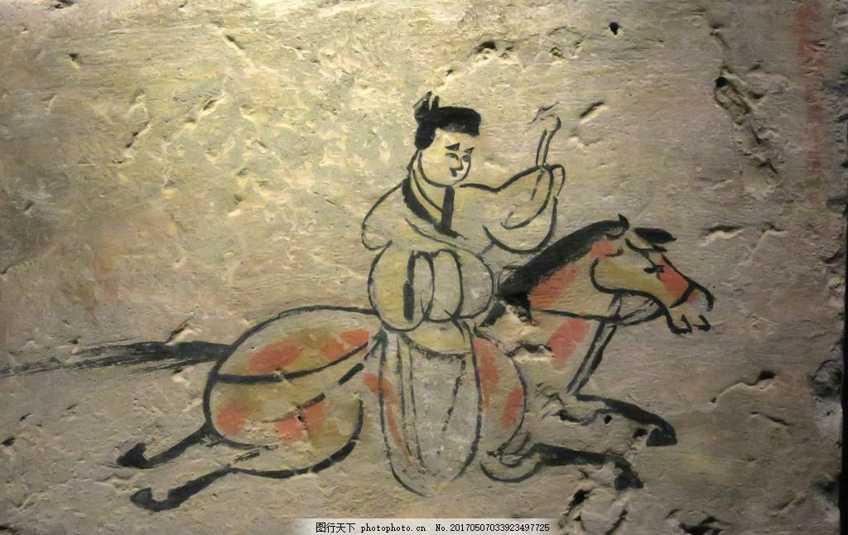
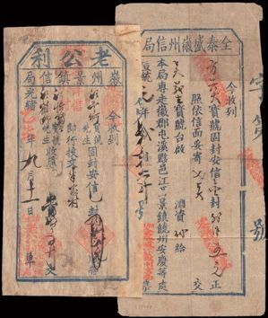



二、水陆交通变迁的影响
3.交通的改善方便了物品传递和信息交流
甘肃博物馆藏邮驿画像砖
明朝民信局收据
中国第一枚“大龙邮票”
上海的大清邮局
清朝电话局

Slide 24
天然道路
人工道路
陆路：道路铺设
河运：国内运河开凿
海运
水陆交通的变迁
变迁的
表现
水运
古代对海洋的探索：中国、西方
近现代全球航路的建立与拓展
建立：新航路开辟
拓展：国际运河
工业革命以来新式交通工具的诞生：火车、轮船、汽车
变迁的
影响
加强各地沟通
影响城市发展
方便物品传递和信息交流

